Slide 1
Які тварини заховалися?
КРВ за програмою Юлії Рібцун

Slide 2
Цілі:
розвиток мислення на основі аналізу та синтезу;
розвиток уваги, зорової пам’яті при визначенні об’єкта;
розвиток пам’яті в процесі відтворення назв тварин;
розвиток мовлення на основі збагачення словникового запасу біологічною термінологією;
розвиток пізнавального інтересу;
розвиток активності та самостійності при виконанні пізнавальних завдань тощо.
Шановні колеги, запитуйте в учнів, чому саме вони зробили той чи інший умовивід. У процесі пояснення відповіді вихованці обиратимуть потрібні вислови, пригадуватимуть назви частин тіла тварин та птахів.

Slide 3
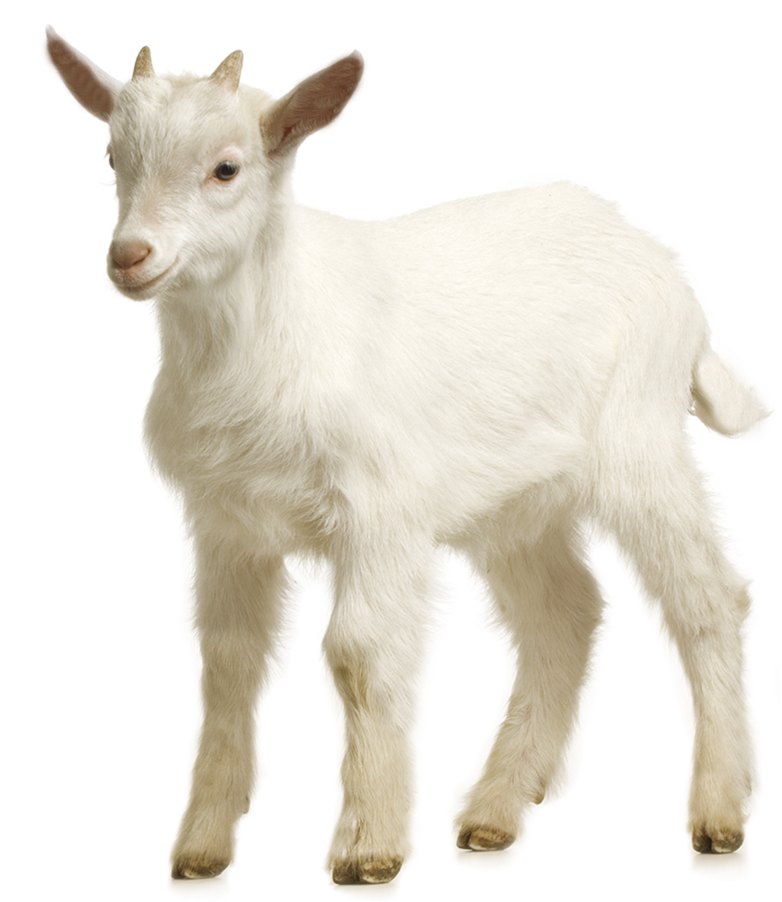
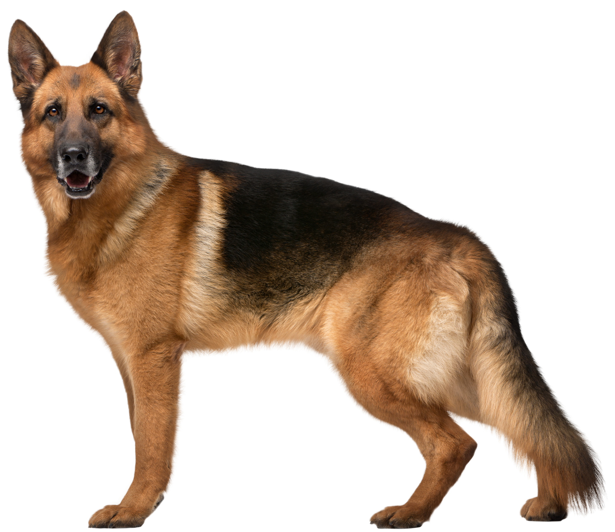
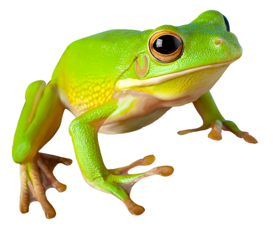

Slide 5
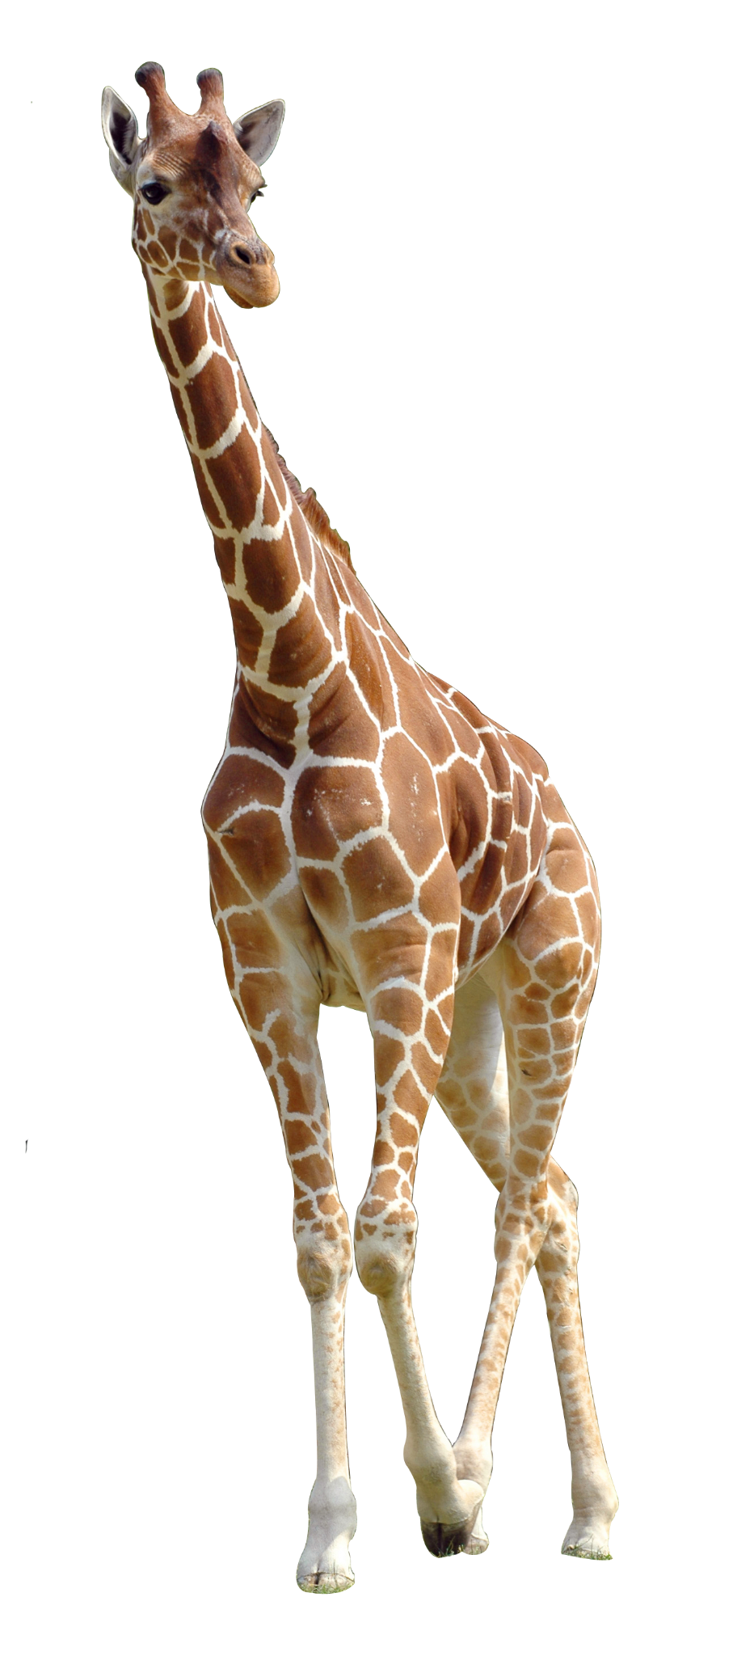
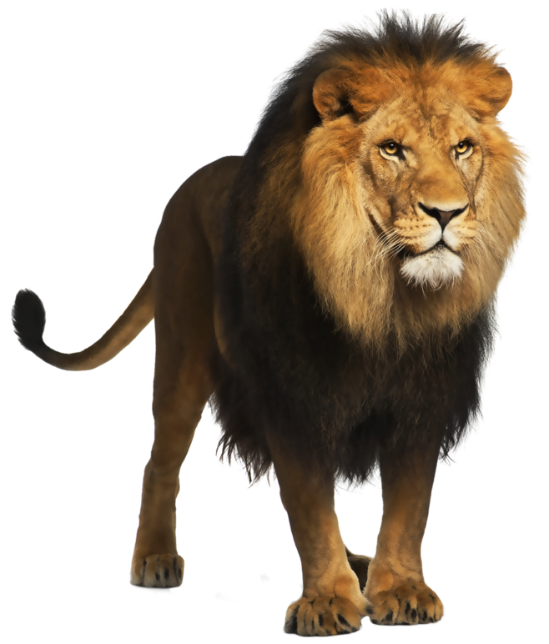
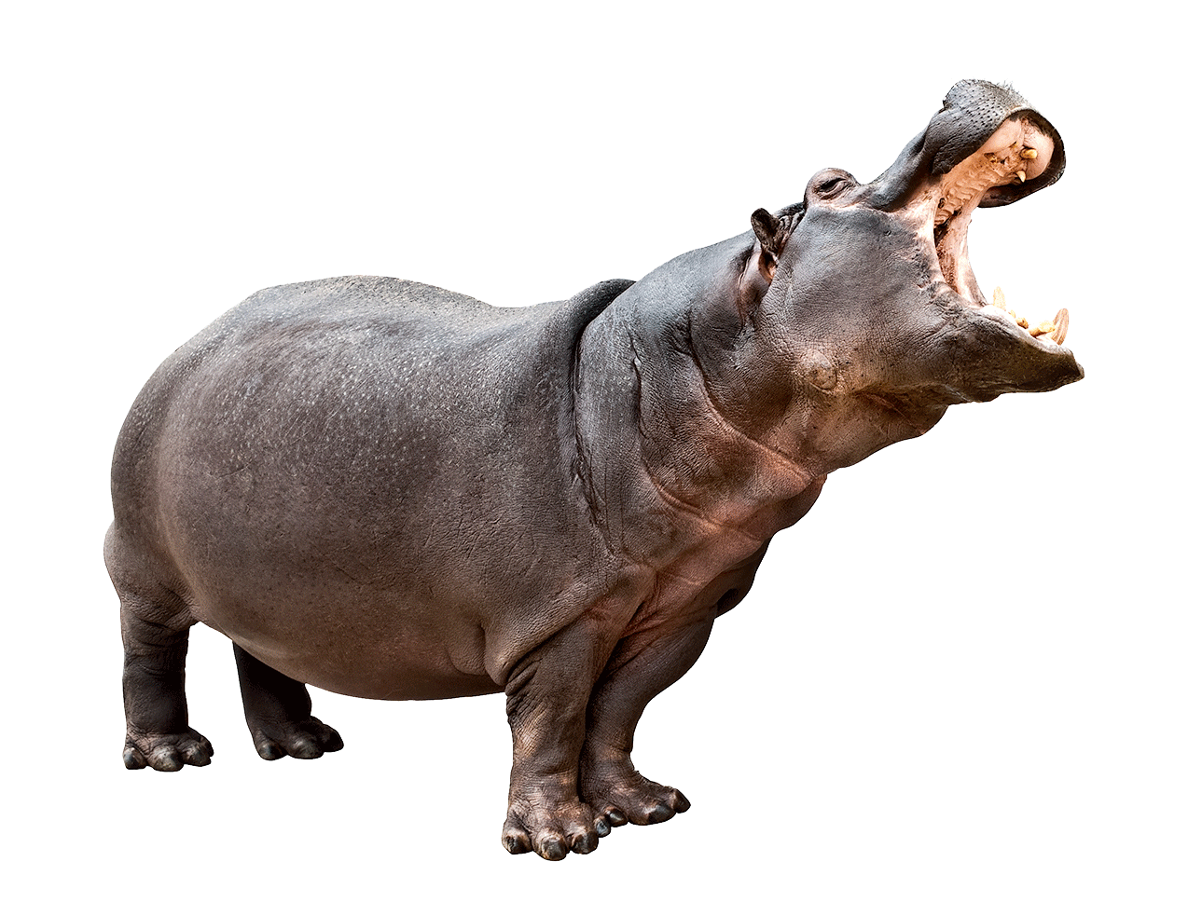

Slide 7
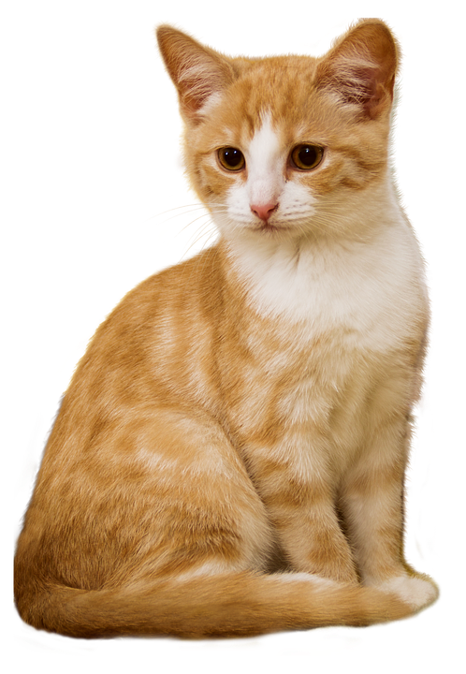
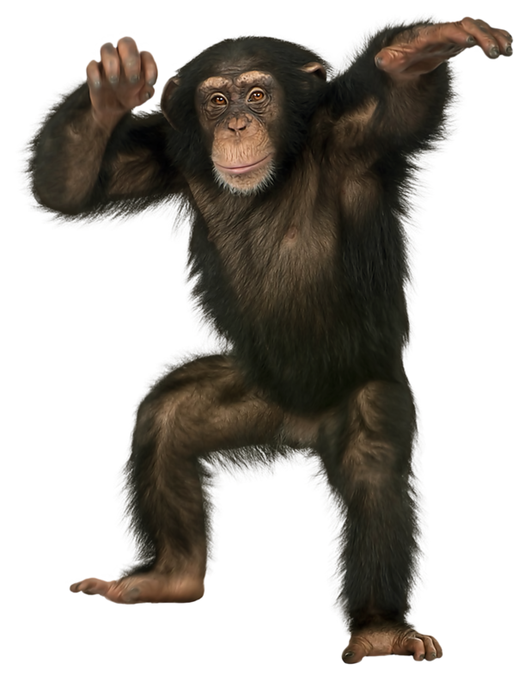
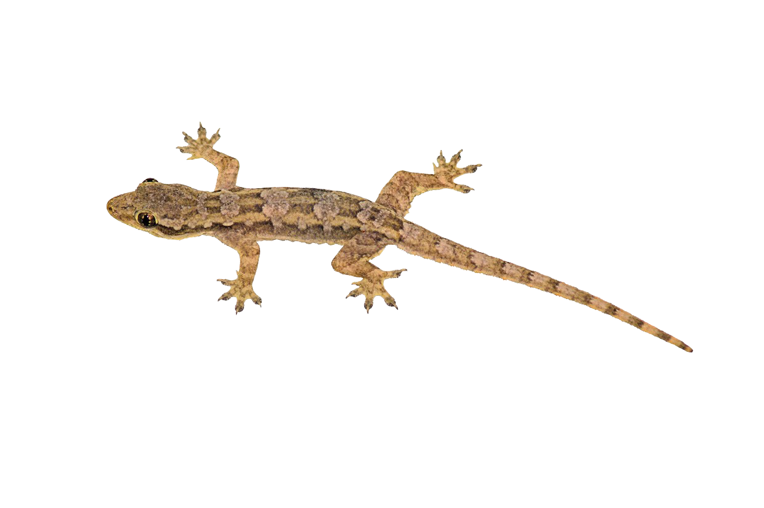

Slide 9
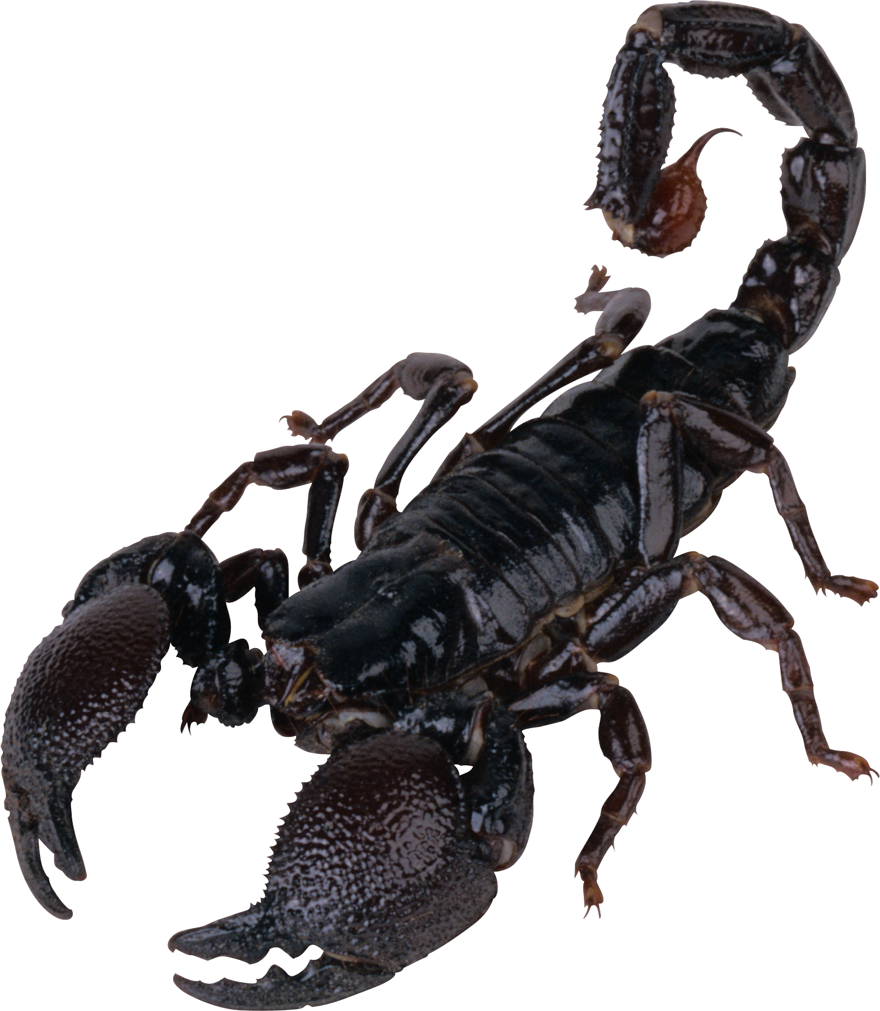
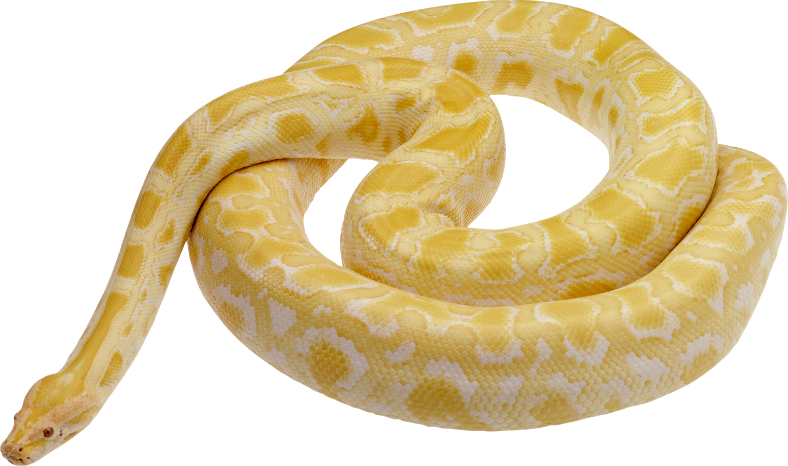
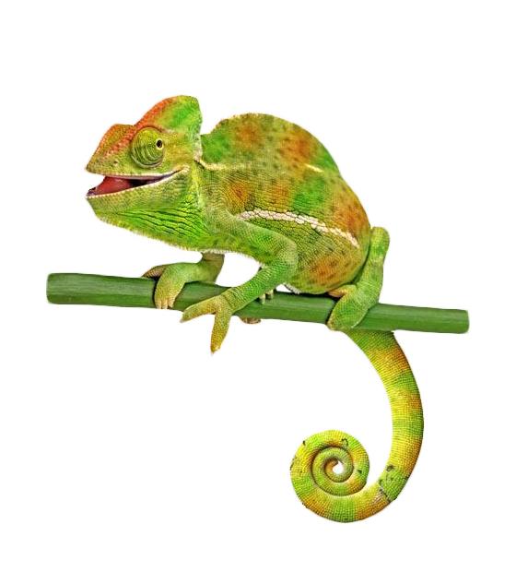

Slide 11
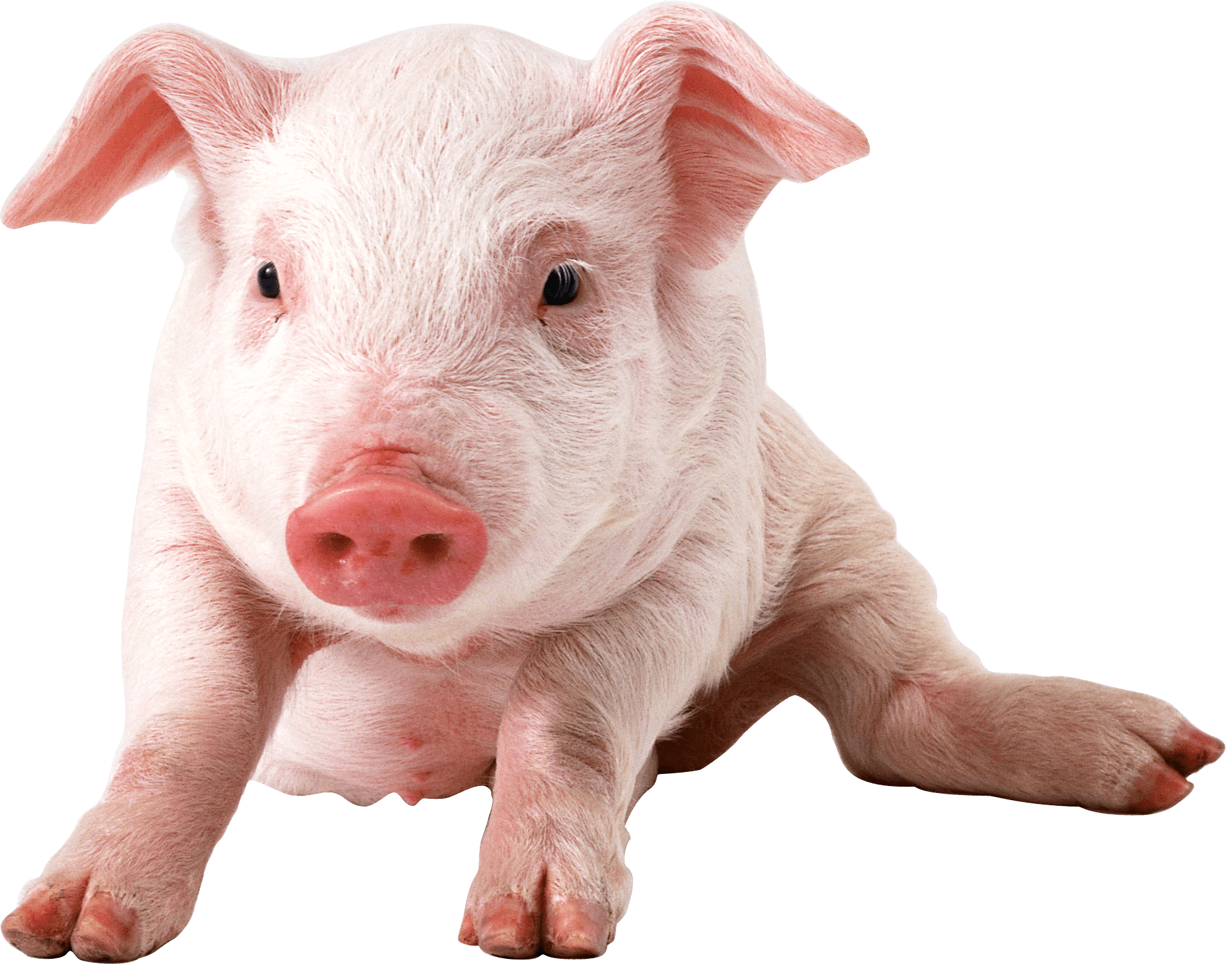
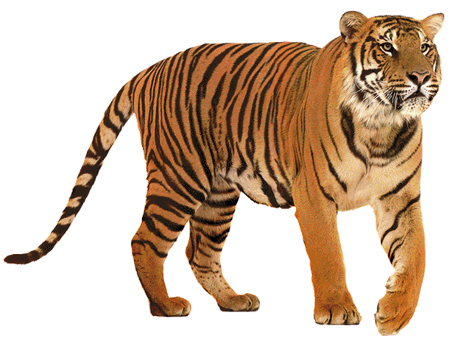
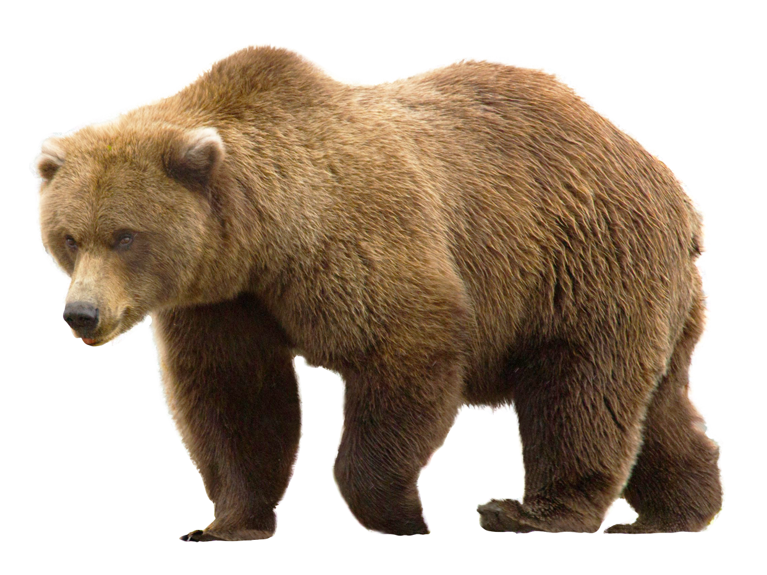

Slide 13

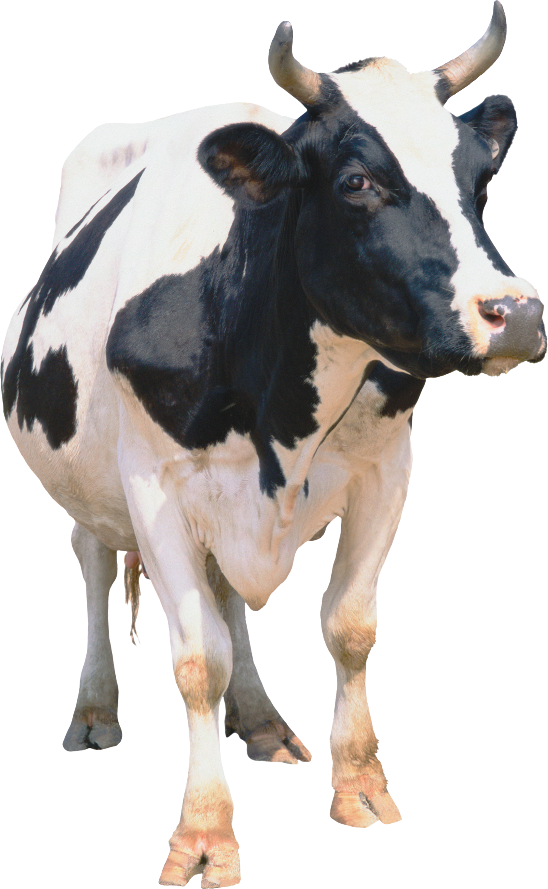
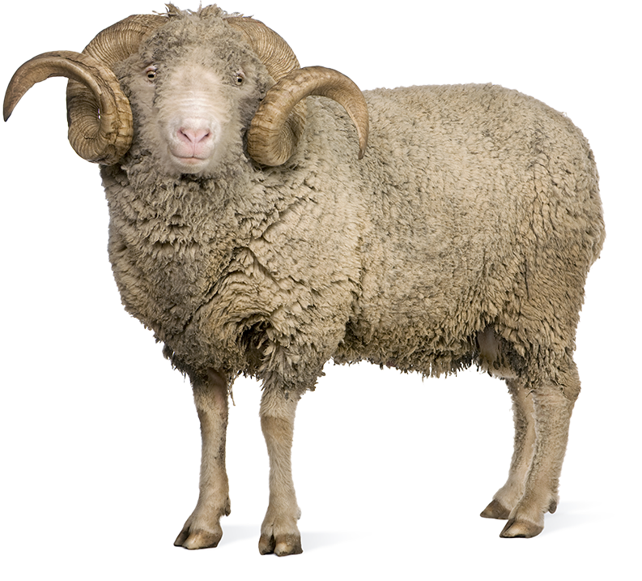

Slide 15
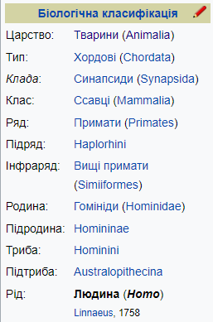
Мабуть, тебе здивувала поява людини серед домашніх і диких тварин? Але ж ми люди - теж тварини!
Люди (лат. Homo) - рід у сімействі гомініди ряду приматів. Включає вид людина розумна (Homo sapiens) і близькі йому види, що вимерли.
Люди - вкрай соціальні тварини, яким властиво жити всередині складних соціальних структур.
У людини добре розвинені області мозку, які відповідають за рівновагу та координацію рухів, що дозволяє ходити на двох ногах.
Усі сучасні люди належать виду Homo sapiens, який був вперше описаний Карлом Ліннеєм у його роботі Система природи 1735 року. Назву виду Homo sapiens можна перекласти як «Розумна, обізнана» людина.

Slide 16
Зичу миру та добра!
Ваш творчий дефектолог - пані Наталя!

